Slide 1
神经系统基本结构和膜电位
生物医学工程学院 朱芳芳

Slide 2
本节内容
神经系统
神经元的主要结构
突触及类型
神经胶质细胞
神经元的物质转运
神经元膜电位

Slide 3
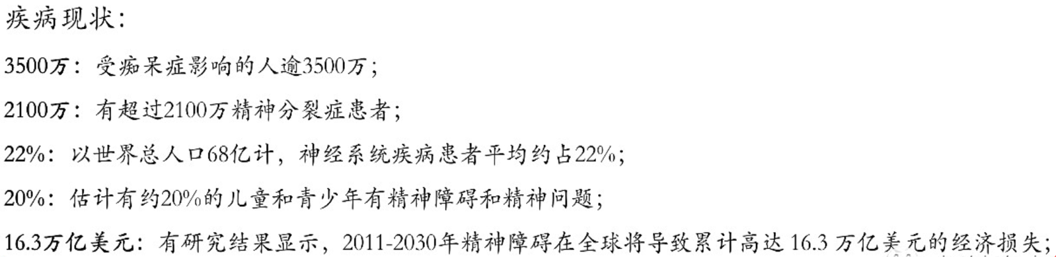
神经系统疾病的全球负担
2017年9月17日，《Lancet Neurology》杂志上公布了2015年全球疾病负担研究（Global Burden of Disease Study, GBD)的数据，聚焦各种神经系统疾病的全球负担，包括患病率、死亡率、伤残调整寿命年（DALYs)等数据，其中神经系统疾病总共造成了2.5亿DALYs, 占全球DALYSs的10.2%，造成了939.9万死亡，占全球死亡的16.8%。

Slide 4
神经系统
神经系统可以分为中枢神经系统（central nervous system，CNS）与周围神经系统（peripheral nervous system，PNS）。
脊椎动物的CNS包括脑和脊髓。PNS包括连接CNS中的脑干﹑脊髓与身体和内部器官的神经(nerve, 离散的轴突束 ) ，以及在脑和脊髓之外独立的神经节( ganglia, 神经元的集群) 。
周围神经系统主要由神经、神经节、神经丛、神经末梢装置等构成 。
其中与脊髓相连的神经为脊神经， 主要分布千躯干和四肢 ;与脑相连的神 经为脑神经，主要分布于头面部 ;与脑或脊髓相连并分布于内脏、心 血管和腺体的神经为内脏神经 。

Slide 5

神经系统

Slide 6
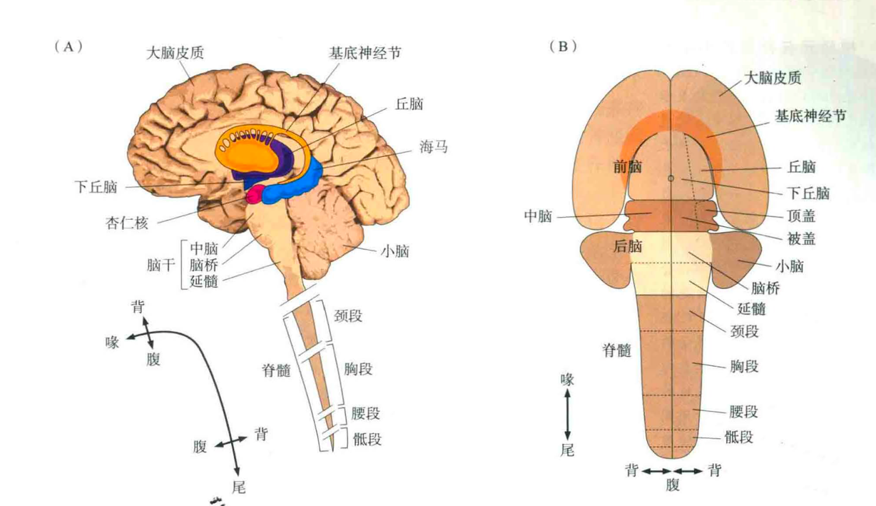
CNS的结构
脑的两侧被称为两个 半 球 ( hemisphere)，包括: 大脑皮质 (cerebral cortex)、 基底节 (basal ganglia)、 海马 (hippocampus)、 杏仁核 (amygdala)、 丘脑 (thalamus)、 下丘脑 (hypothalamus)、 小脑 (cerebellum)、 中脑 (midbrain)、 脑桥 (pons) 和延髓 (medulla oblongata)。
脑干（brain stem)由延髓、脑桥和中脑组成。

Slide 7
根据各区域发育起源的不同， 脑还可以被分为前脑 (forebrain)、 中脑 (midbrain) 和后脑 (hindbrain)。
脊髓重复的结构被称为节段：颈段、胸段、腰段和骶段 。

Slide 8
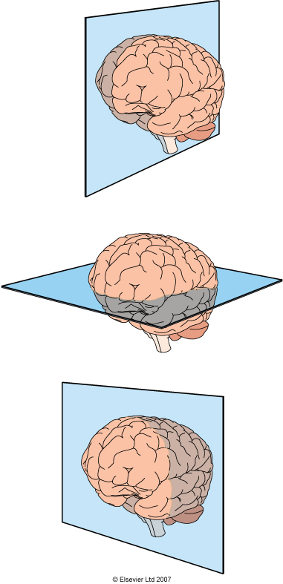
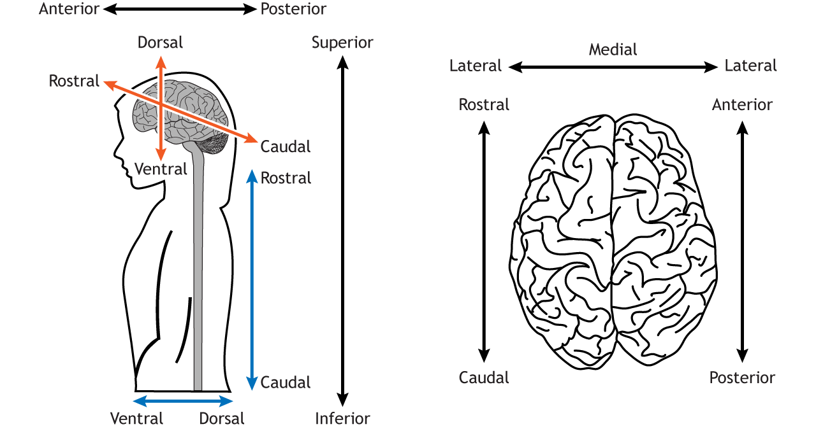
有 3 类切面:
矢状切面（sagittal section），是与 内-外轴 ( medial-lateral axis)垂直的平面;
水平切面 (horizontal section)，是与背-腹轴 (dorsal­ ventral axis)垂直的平面。
冠状切面 (coronal section)，又被称为额状面、横切面或者横截面，是与前-后轴 (anterior-posterior axis, 又被称作喙-尾轴 (rostral-caudal axis)垂直的平面。
sagittal
horizontal
coronal

Slide 9
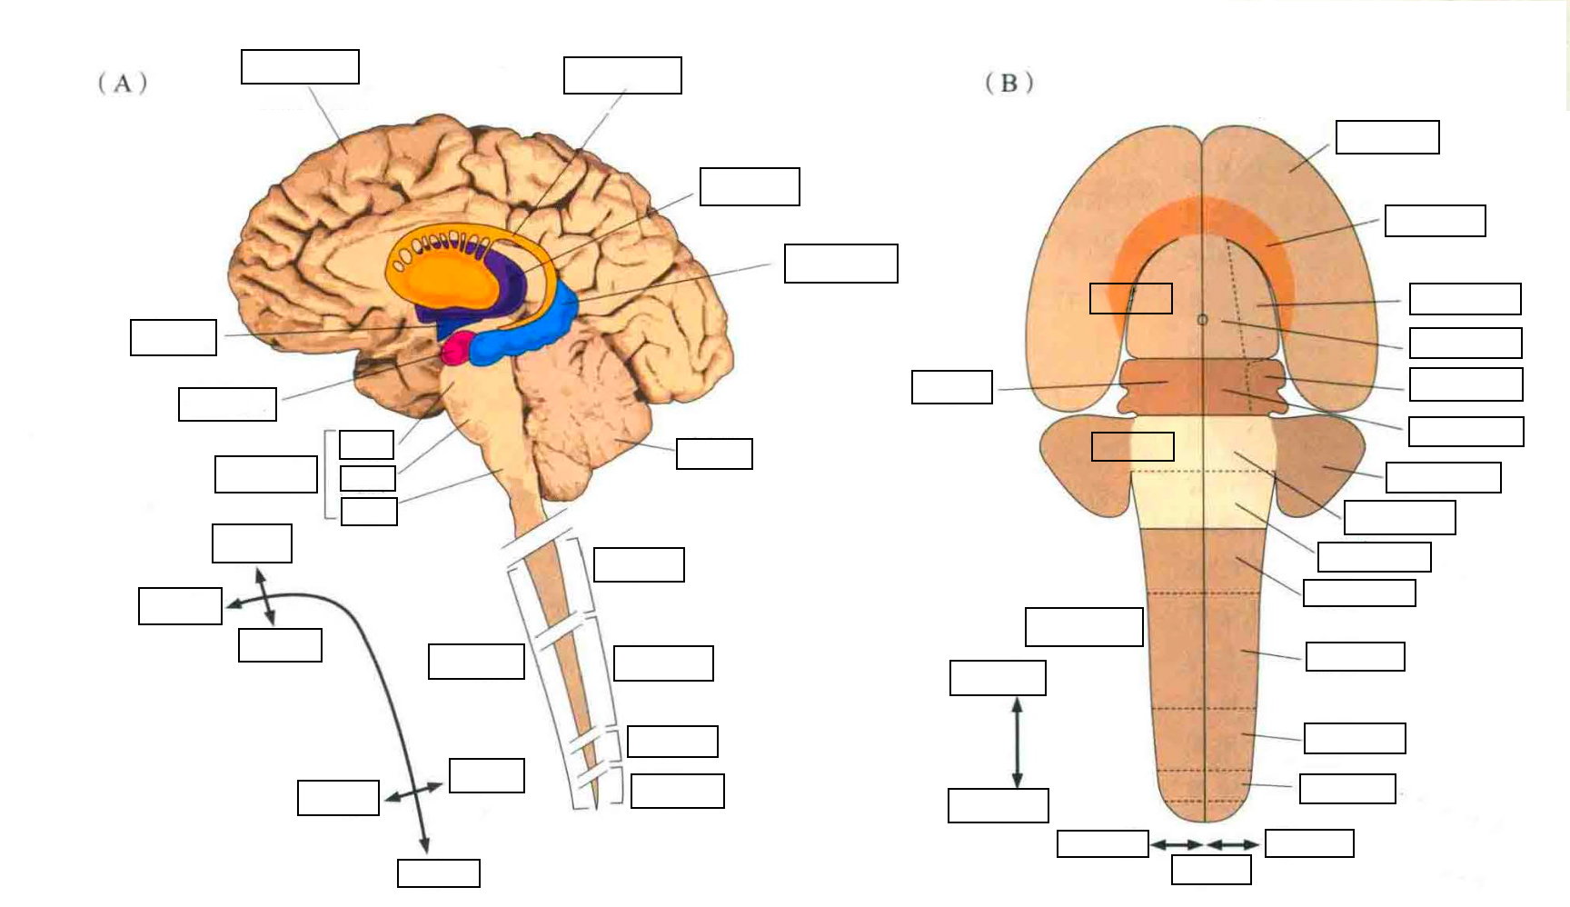

Slide 10
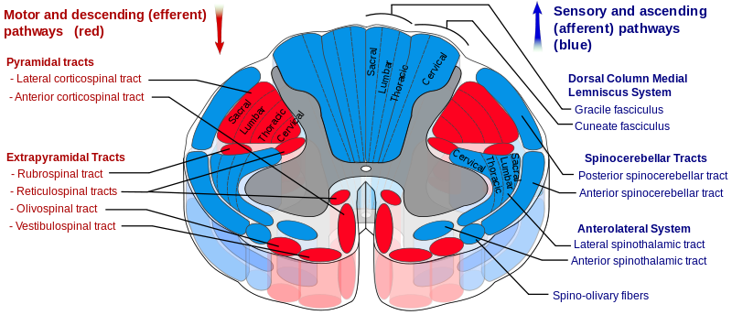
Spinal cord （脊髓）
脊髓 : 接受并处理躯干及肢体的肌肉 、关节和皮肤的感觉信息， 控制躯干及肢体的运动 。

Slide 11
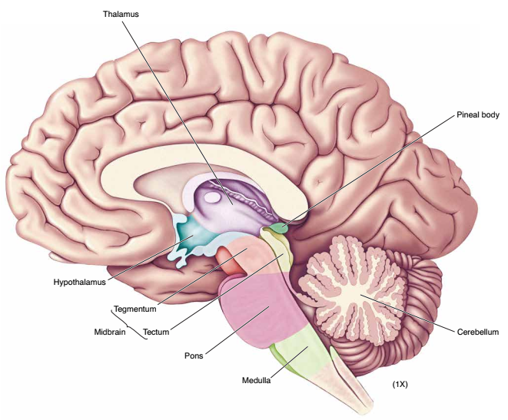
Medulla (延髓)
基本生命中枢
延髓、脑桥及中脑统称为脑干
血管紧张中枢
呼吸运动中枢
唾液分泌
咳嗽
恶心、呕吐中枢
脑干:
通过脑神经核接受头部皮肤和肌肉的感觉信息，并控制头部 肌肉及眼的运动， 管理听觉、平衡觉、味觉等特殊感觉 ;
通过各种传导束把脊髓的信息上 传到脑，把脑内的信息下传到脊髓;
通过网状结构调节觉醒和意识 。
延髓 :有控制生命活动(如心血管活动、呼吸、消化等)的多个自主神经中枢 。

Slide 12
Pons (脑桥)
眼睛和躯体的运动
脑干:
通过脑神经核接受头部皮肤和肌肉的感觉信息，并控制头部 肌肉及眼的运动， 管理听觉、平衡觉、味觉等特殊感觉 ;
通过各种传导束把脊髓的信息上 传到脑，把脑内的信息下传到脊髓;
通过网状结构调节觉醒和意识 。
脑桥: 在小脑与大脑半球间传递有关运动等信息 。

Slide 13
Midbrain （中脑）
运动控制、视觉、听觉核团
脑干:
通过脑神经核接受头部皮肤和肌肉的感觉信息，并控制头部 肌肉及眼的运动， 管理听觉、平衡觉、味觉等特殊感觉 ;
通过各种传导束把脊髓的信息上 传到脑，把脑内的信息下传到脊髓;
通过网状结构调节觉醒和意识 。
中脑 : 协调多种感觉和运动功能，包括眼球运动 、 视反射和听反射等 。

Slide 14
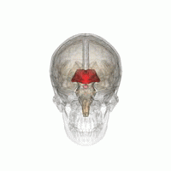
Diencephalon （间脑）
Thalamus （丘脑）、Hypothalamus （下丘脑）
Pituitary gland （垂体）、Pineal gland （松果体）
位于中脑的头端，其中丘脑编码并向大脑皮层传输信息，下丘脑调节自主活动、 内分泌和内脏功能 。

Slide 15
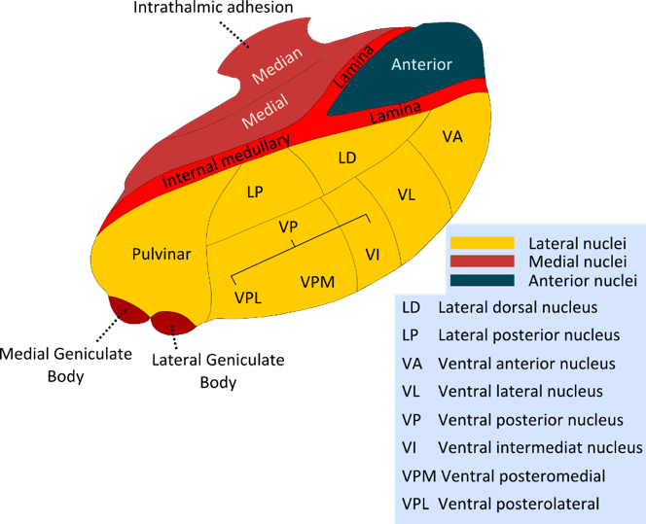
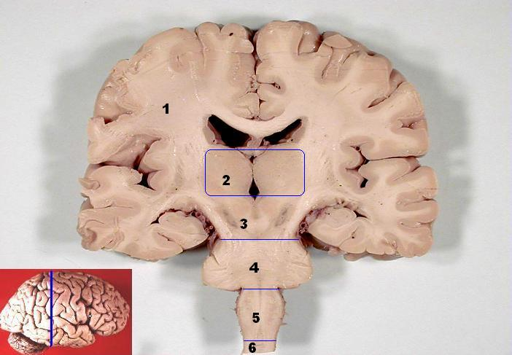
Thalamus （丘脑）
Switchboard of information
Retina → LGN → V1
Inferior colliculus → MGN → primary auditory cortex
Regulating states of sleep and wakefulness

Slide 16
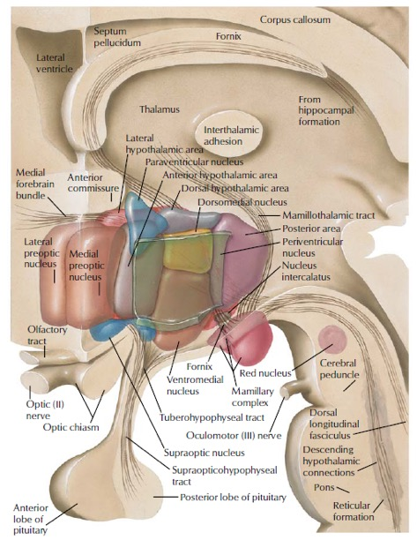
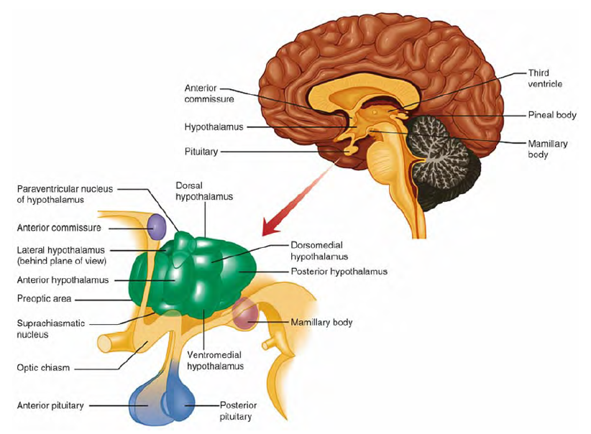
Hypothalamus (下丘脑)

Slide 17

Pituitary gland （脑垂体）
生长激素、促甲状腺激素、促肾上腺皮质激素、β-内啡呔、泌乳刺激素、促黄体素、催产素、抗利尿激素

Slide 18
大脑 (cerebrum) 半球
包括大脑皮层以及皮层下的基底神经节、海马及杏仁核，
其中基底神经节参与 运动的调节，
海马与学习记忆有关，
杏仁核协调与情绪有关的自主性及内分泌反应 。
大脑皮层不仅是感觉 、 运动控制和自主神经活动的最高中枢，而且是学习 、 记忆、语言和思维活动的结构基础 。

Slide 19
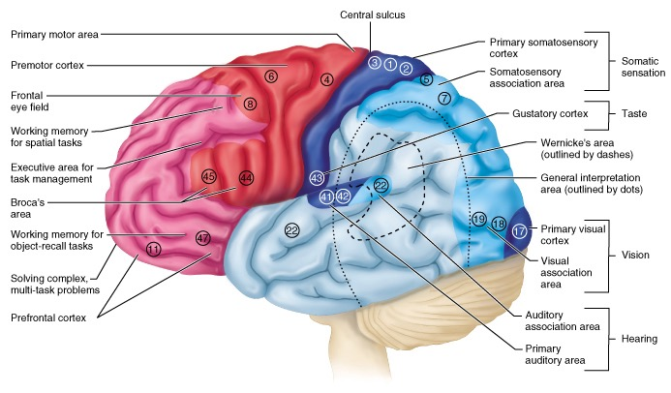
Functional & structural areas of the cerebral cortex

Slide 20
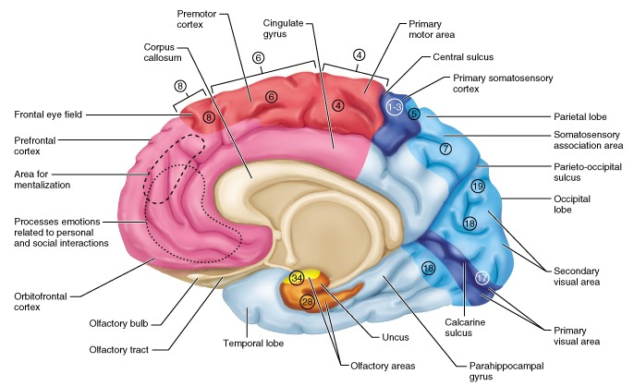
Functional & structural areas of the cerebral cortex

Slide 21
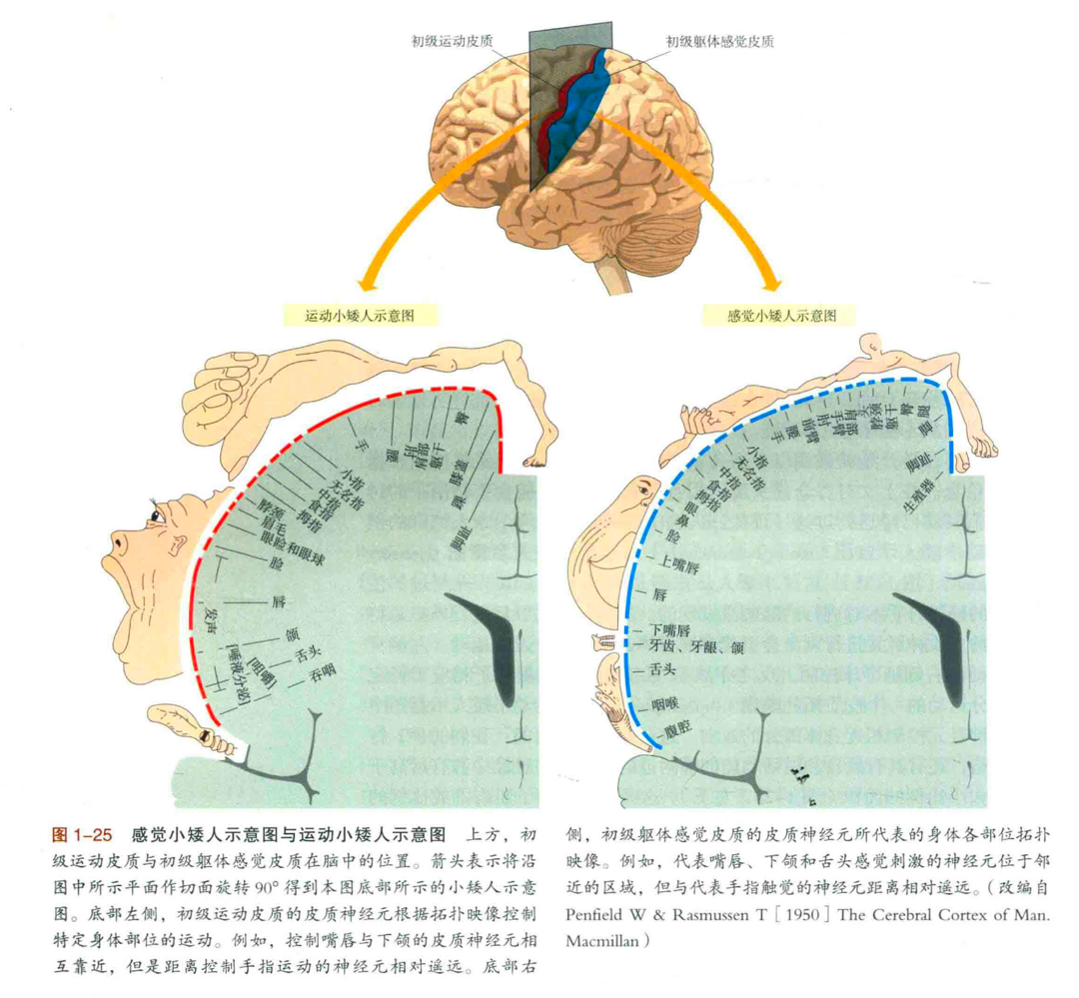
人脑中的映像存在两个令人惊奇的例子 :
运动小矮人示意图 (motor homunculus) 与 感觉小矮人示意图 (sensory homunculus)

Slide 22
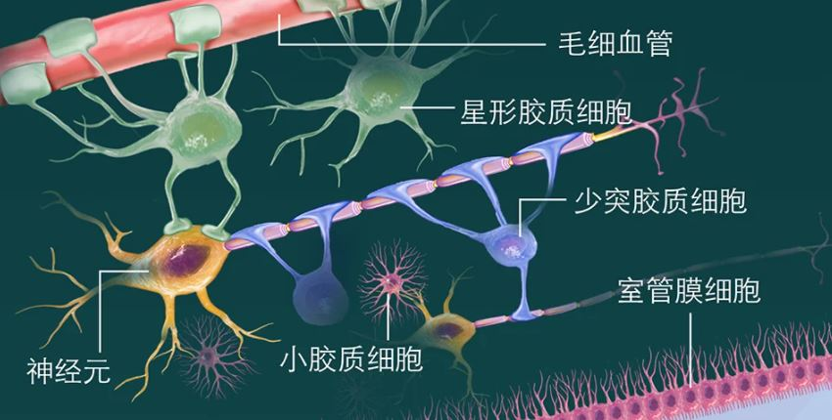
神经系统含有神经元与神经胶质细胞
神经系统主要由两大类细胞组成：
神经元（neuron，即神经细胞）和神经胶质细胞（glia）

Slide 23
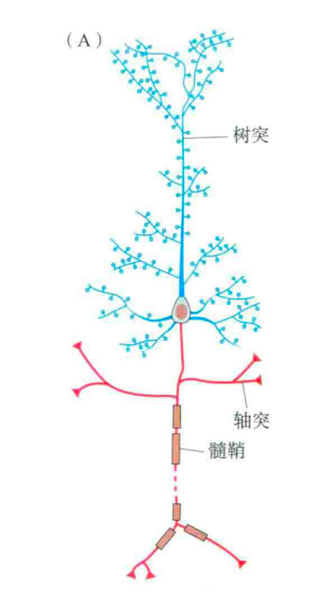
神经元的结构:
神经元是一种高度分化的细胞，是神经系统的基本结构和功能单位之一，它具有感受刺激和传导兴奋的功能。
神经元按照用途分为三种：输入神经，传出神经，和连体神经。
胞体(soma), 轴突 (axon)和树突 (dendrite)。
神经元膜的跨膜物质转运功能，形成了神经元生物电活动的基础。
神经元分化程度高，如果受损伤后，修复非常得慢。因为神经元的退化或者凋亡导致了很多神经退行性疾病。

Slide 24
一些有代表性的神经元：
A. 一个取自兔子大脑皮质的椎体细胞；B. 一个取自小鼠小脑的篮状细胞；C. 一个取自猫脊髓的运动神经元；D. 一个取自背根神经节的哺乳动物感觉神经元。
Notes:
神经元树突丛的形状与轴突投射的模式反映了特定类型神经元所具有的特征，一次人们常常通过这些特征将神经元进行分类。椎体神经元是在哺乳动物大脑皮质与海马中最常见的一种神经元，它们具有锥形的胞体，具有一个顶端的树突和若干广泛分叉的位于基底的树突。大部分的树突丛都附有树突棘，其含有的突触后特化结构得以与另一个神经元的突触前末梢紧密接触。篮状细胞是另一类常见的神经元类型，它们将轴突末梢缠绕在大脑皮质的椎体神经元或者小闹钟的浦肯野细胞的胞体上。脊髓中的运动神经元将其密集的树突深入脊髓，并将其轴突伸出脊髓，投射至肌肉。体感系统中的感觉神经元位于紧靠脊髓外侧的被根神经节中，从胞体首先延伸出一条突起，之后发生分叉，一条外周的轴突产生出有分枝的末梢结构，另一条中央的轴突投射至脊髓。

Slide 25
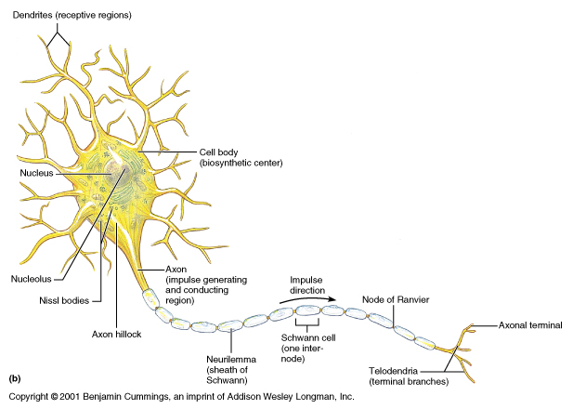
神经元 (nerve cells)
Dendrites (receptive regions)
Cell body (biosynthetic center)
Axon (impulse conducting region)

Slide 26
Nerve cell body (perikaryon or soma)
Contains the nucleus and a nucleolus
Major biosynthetic center
Focal point for the outgrowth of neuronal processes
Axon hillock – cone-shaped area from which axons arise
胞体由细胞膜、细胞质、细胞器和细胞核等组成。
Notes:
Nucleolus 核仁

Slide 27
神经元的结构与功能:
树突的功能主要是接受信息，并将信息传向胞体，经整合后由轴突传出 。
轴突内的细胞质称轴浆 (axoplasm), 与胞体的细胞质相连，双向流动，起着轴浆运输的作用 。
Arm-like extensions from the soma
Called tracts in the CNS and nerves in the PNS
There are two types: axons and dendrites

Slide 28
Dendrites
Short, tapering, and diffusely branched processes
They are the receptive, or input, regions of the neuron
Electrical signals are conveyed as graded potentials (not action potentials)

Slide 29
Axons: structure
Slender processes of uniform diameter arising from the hillock
Long axons are called nerve fibers
Usually there is only one un-branched axon per neuron
Axonal terminal – branched terminus of an axon
Generate and transmit action potentials
Secrete neurotransmitters from the axonal terminals

Slide 30
神经元细胞骨架
细胞质中的细胞骨架主要由微管、微丝和神经丝组成。
细胞骨架是神经极性的基础并指导细胞内信号通路。
Notes:
A. 在一个典型的脊椎动物神经元轴突中，微管（绿色）的正端朝向轴突末端，或者说“正端向外”。相反 ，树突中既有正端向外的微管，又有负端向外的微管。像突触囊泡前体（浅蓝）这样的目的地为轴突末端的货物优先通过正端向外的驱动蛋白（如橙色的KIF1a）被运送到轴突末端。在轴突和树突中，其他的货物都通过动力蛋白（朝着微管负端移动的蛋白）或者其他的驱动蛋白运输。例如，结合蛋白复合物（浅棕）的mRNA（蓝线）通过驱动蛋白被运输到树突中。动力蛋白和大部分的驱动蛋白都是含有两个头（马达结构域）的二聚体，而KIF1a则为单体蛋白。纤丝状肌动蛋白（红色）分布在沿着轴突和树突（未画出）的细胞质膜附近，并且富集在树突棘和前突触末端。离开微管以后，货物通过肌球蛋白介导的沿着纤丝状肌动蛋白运动被进一步运输到它们的目的地。
B. 快速冷冻深度蚀刻电镜揭示了轴突细胞骨架的结构。箭头指向一个驱动蛋白沿着微管移动货物。

Slide 31
神经元蛋白质合成和转运
大部分蛋白质被主动的从胞体运输到树突和轴突，少数蛋白质在树突和轴突中合成。
细胞膜中的蛋白质、脂质和糖类都部分程度参与信息识别与传递。
细胞器中的尼氏体负责合成蛋白质。
Notes:
左图：树突合成蛋白的证据。一个大鼠的海马区颗粒细胞局部的电镜图像。图像的左方是树突的一部分（den），其树突棘（S）在右边。一群核糖体（箭头）处于树突主干和树突棘之间。
右图：放射标记蛋白质后的轴突运输研究。上：放射性标记的氨基酸在接近神经元胞体处被注射进入，并且在注射后很快加入到新合成的蛋白质中或者被代谢。中和下：在初始注射后的两个时期，研究者从不同的轴突部分分离出蛋白质（蓝框），利用凝胶电泳分析，并且用放射自显影来观察和区分它们。

Slide 32
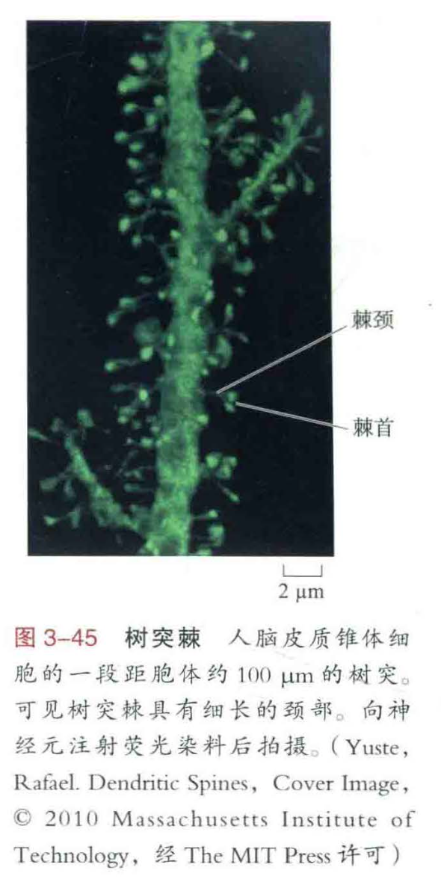
神经系统含有神经元与神经胶质细胞
神经元的树突上点缀有树突棘 (dendrilic spine) 的小突起，是脑和脊髓的重要结构标志。
19世纪通过高尔基染色，第一次看到了单个神经元

Slide 33
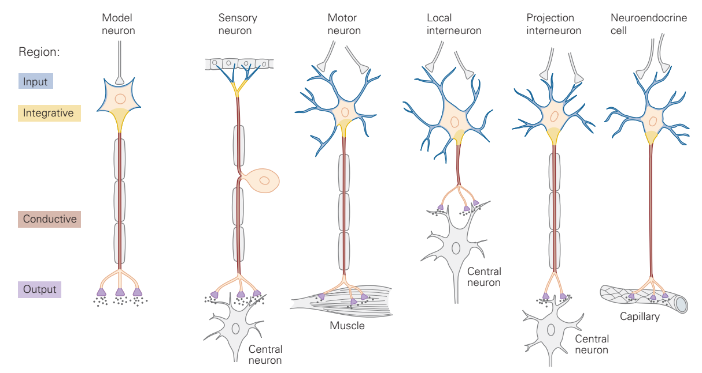
神经元分类

Slide 34
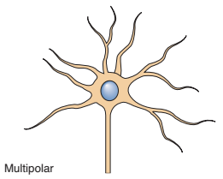
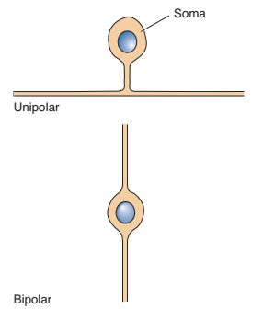
神经元分类
Structural classification
Multipolar – possess more than two processes
Numerous dendrites and one axon
Unipolar (pseudounipolar) – possess one short, single process
Start as bipolar neurons during development
Bipolar – possess two processes
Rare neurons – found in some special sensory organs

Slide 35
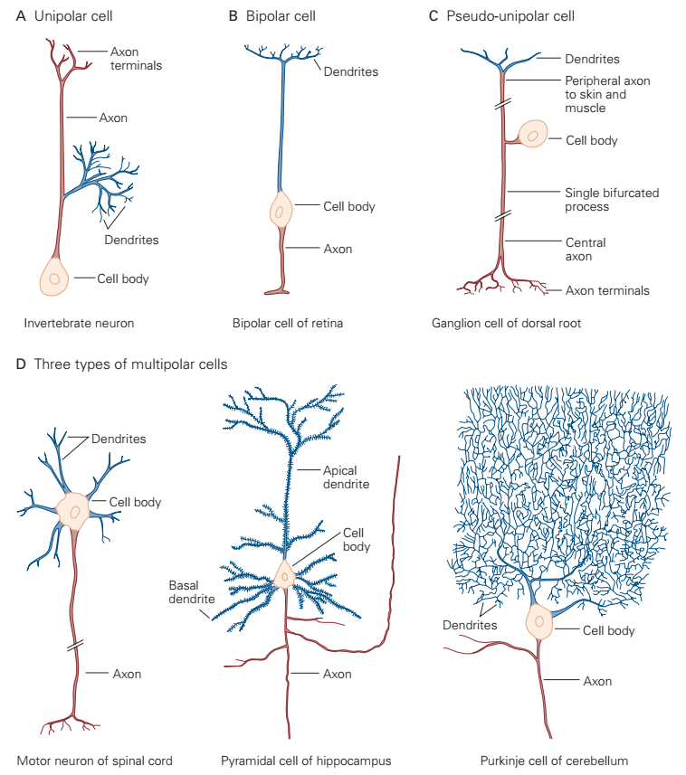
神经元分类

Slide 36
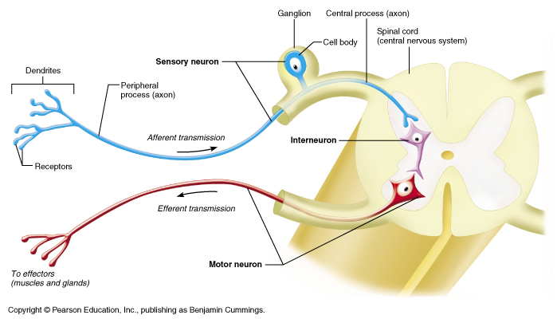
神经元分类

Slide 37
神经元分类
Sensory (afferent) neurons – transmit impulses toward the CNS
Virtually all are unipolar neurons
Cell bodies in ganglia outside the CNS
Short, single process divides into
The central process – runs centrally into the CNS
The peripheral process – extends peripherally to the receptors

Slide 38
神经元分类
Motor (efferent) neurons
Carry impulses away from the CNS to effecter organs
Most motor neurons are multipolar
Cell bodies are within the CNS
Form junctions with effecter cells

Slide 39
神经元分类
Inter-neurons (association neurons) – most are multipolar
Lie between motor and sensory neurons
Confined to the CNS

Slide 40

The neuron

Slide 41
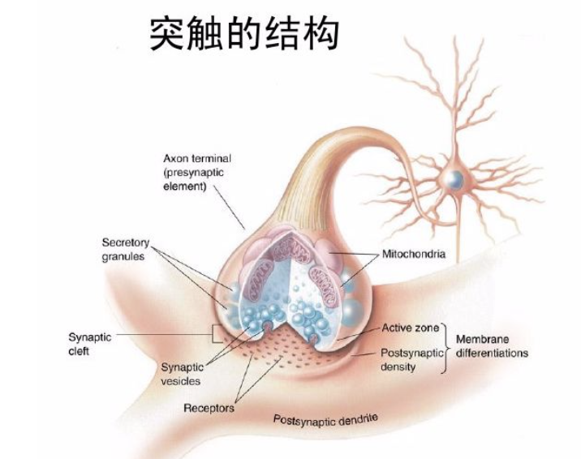
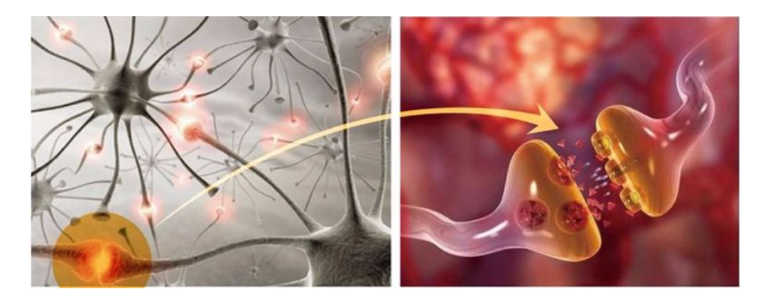
突触 (synapse)
神经元之间进行信息传递的特异性功能接触部位
突触前成分(presynaptic membrane)
突触后成分(postsynaptic membrane)
突触间隙(synaptic cleft)

Slide 42
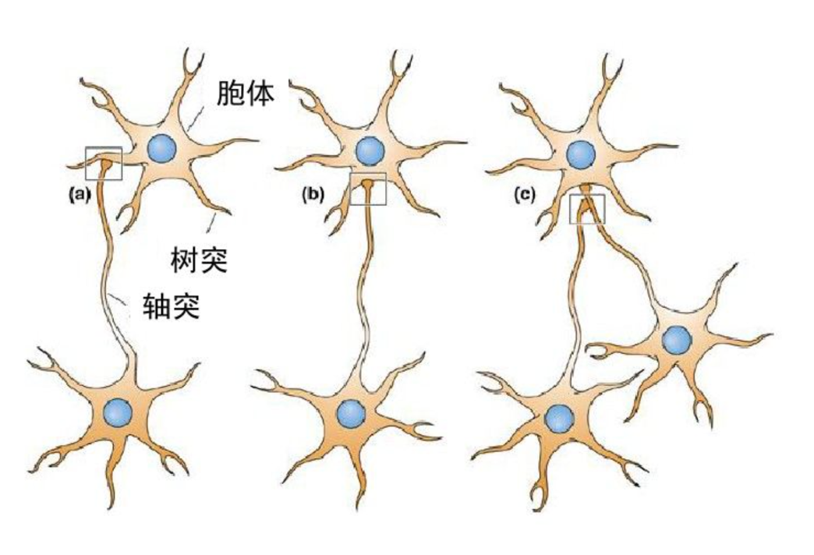
突触
依照胞体、轴突和树突的相互组合，共有 9 种突触连接类型，其中轴-体、轴-树和轴-轴 三种为最主要的突触

Slide 43
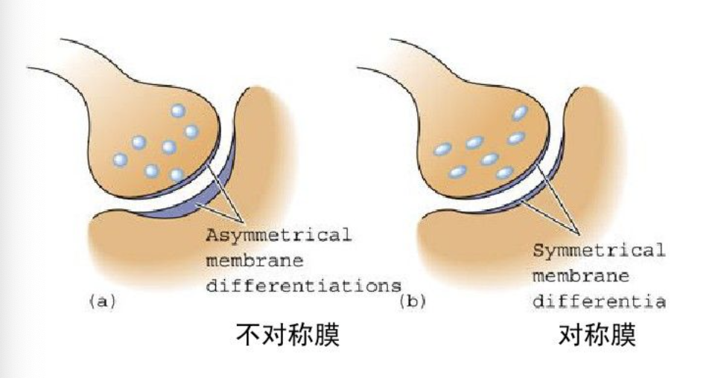
突触
根据突触前膜和后膜的胞质面致密物质厚度不同，可将突触分为Ⅰ和Ⅱ两型:
①Ⅰ型突触：后膜胞质面致密物质比前膜厚，故又称为不对称突触; 突触小泡呈球形，突触间隙较宽（20～50nm）；一般认为Ⅰ型突触是兴奋性突触，主要分布在树突干上的轴-树突触。
②Ⅱ型突触：前、后膜的致密物质较少，厚度近似，故称为对称性突触, 突触小泡呈扁平形，突触间隙也较窄（10～20nm）。认为Ⅱ型突触是一种抑制性突触，多分布在胞体上的轴-体突触

Slide 44
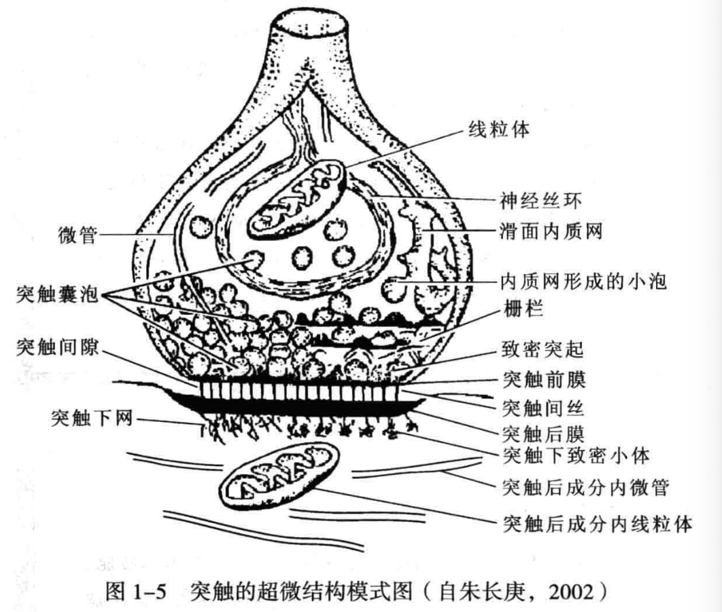
突触
化学突触(chemical synapse)
和电突触 (electrical synapse)
化学突触由突触前成分(presynaptic membrane) 、突触后成分(postsynaptic membrane) 和突触间隙(synaptic cleft) 组成。
化学突触传递:突触前神经元产生的兴奋性电信号(动作电位) 诱发突触前膜释放神经递质，跨过突触间隙而作用于突触后膜，进而改变突触后神经元的电活动。

Slide 45
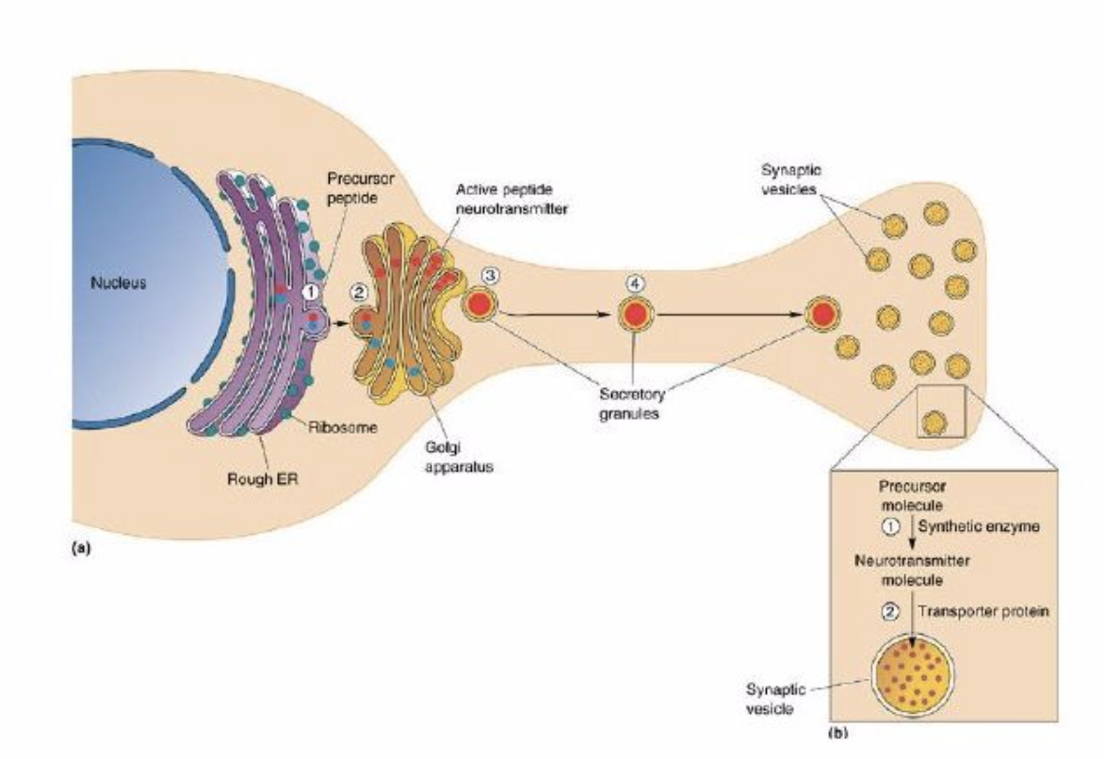
突触前成分
化学突触的突触前成分是神经末梢膨大的部分，可称为轴突末梢、神经终末、突触终扣及突触终球等， 其明显的特征是含有大量的突触囊泡
突触终扣在电镜下呈囊状结构，与突触后成分直接相对的接触面部分，系由轴突膜延续而来的、已明显特化的单位膜，即突触前膜 (presynaptic membrane) 。

Slide 46
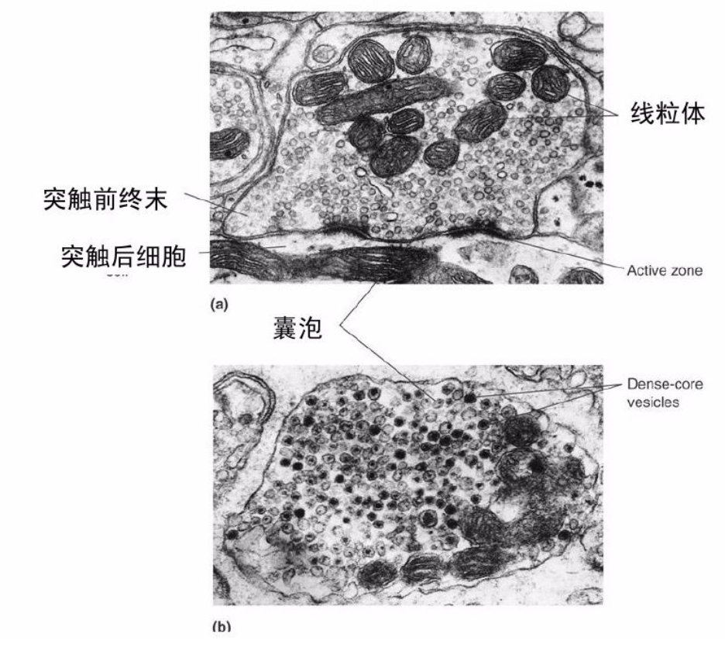
突触前成分
突触囊泡 ( synaptic vesicle) 是由单位膜包围而成、含有神经递质的囊泡状结构，是递质合成、贮存和释放的基本单位，也是神经递质量子释放的基础 。
1)无颗粒囊泡：其直径范围为 31-60 nm，常含有乙酰胆碱 (ACh)、 谷氨酸，r- 氨基丁酸 (GABA)、 甘氨酸等递质，在电镜下呈均匀致密状态;
2) 颗粒囊泡: 含致密核心， 40-70 nm 的为小颗粒囊泡，直径大于 80 nm 的为大颗粒囊泡，常含有去甲肾上腺素 (NE)、 5- 经色胺 (5-HT)、多巴胺 (DA)、 P 物质和其他神经肤等递质，而含有多肤类神经递质的囊泡直径达 200 nm。

Slide 47
突触间隙 (synaptic cleft)
指突触前膜和突触后膜之间的空隙，其宽度因突触类型不同而异 。
中枢神经系统中，突触的间隙 一 般为 10-30 nm, 周围神经系统的突触间隙可达 50-60 nm, 而且 I 型突触较 II 型宽 。
有电子致密物质存在，含有黏多糖(又称糖胺聚糖)、糖蛋白和唾液酸 。其中唾液酸能与递质分子结合并将其向突触后膜转运，而糖蛋白则与突触的识别有关。

Slide 48
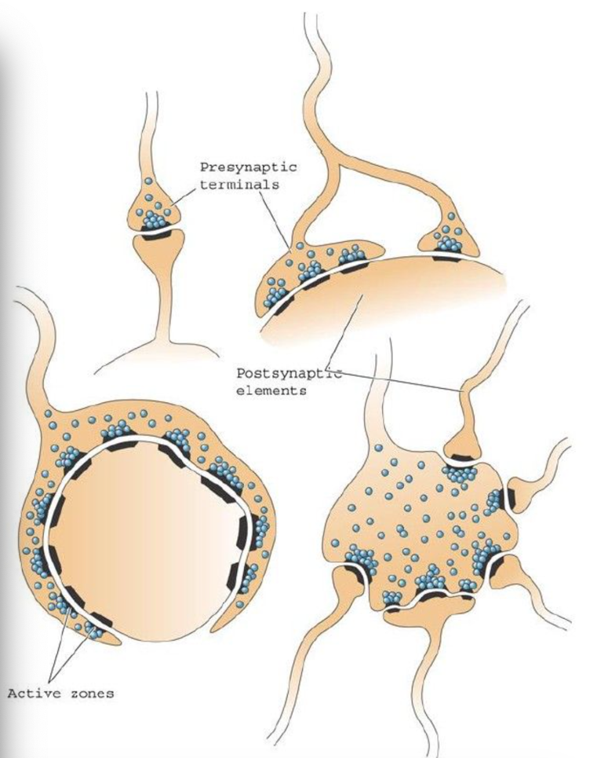
突触后成分
突触后膜 (postsynaptic membrane) 是突触后成分细胞质膜的延续。明显的致密物质聚集，形成了增厚膜”的形态。
突触后致密质 (PSD) 是作为信息传递重要基础的特化结构，内含多种蛋白质，其中包括细胞骨架成分的微管蛋白、肌动蛋白 、 神经丝蛋白等，还有调节蛋白如钙调蛋白 、 通道蛋白，以及磷酸二酣酶、蛋白激酶等。

Slide 49
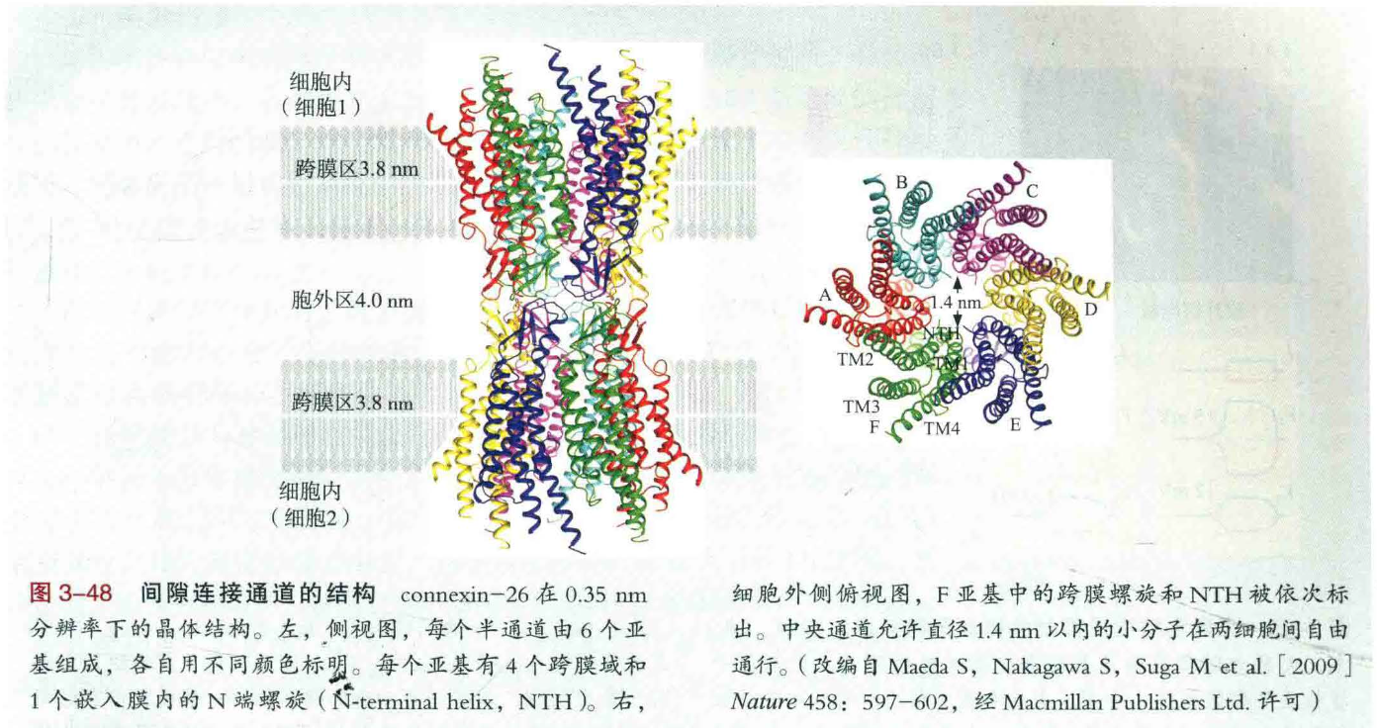
电突触 (electrical synapse)
由突触前膜、突触后膜及突触间隙构成，但两层膜的间隔只有 2-3 nm, 两侧膜均没有增厚特化，也无突触襄泡存在 。
每一侧膜上都排列着多个圆柱状半通道，又称连接子 (connexon), 各由 6个相同的蛋白质亚基圃成，其中心是一个亲水性的孔道 。 两侧的连接子形成缝隙连接通道 (gap junction channel)
其信号传递是双向的，而且传递速度快， 几 乎没有突触延搁 。

Slide 50
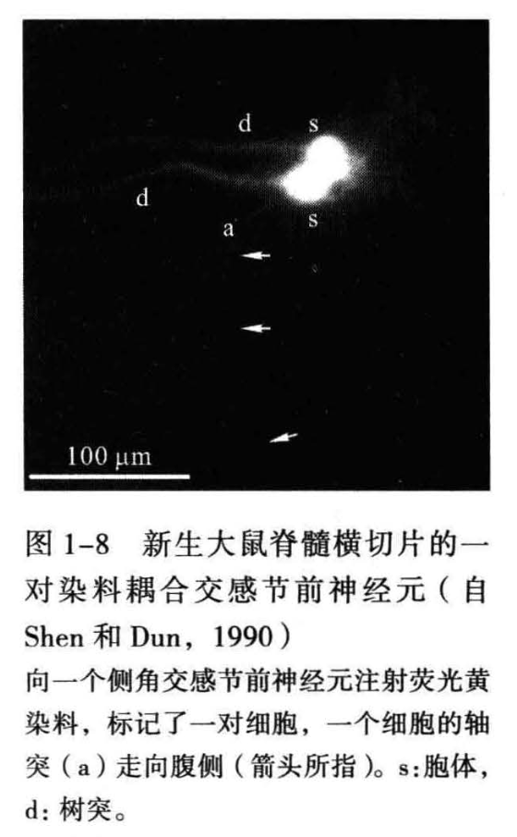
电突触 (electrical synapse)
由于缝隙连接通道的孔径较大，相对分子质量小于 1.2 X 10³ 的物质均可通过。
染料耦合 (dye coupling )：向一侧神经元胞内注射可通过缝隙连接通道的染料(如荧光黄)，若在另 一 神经元中呈现该染料，即表明两神经元间有电突触存在。
电突触也可以与化学突触共存于一 个突触中

Slide 51
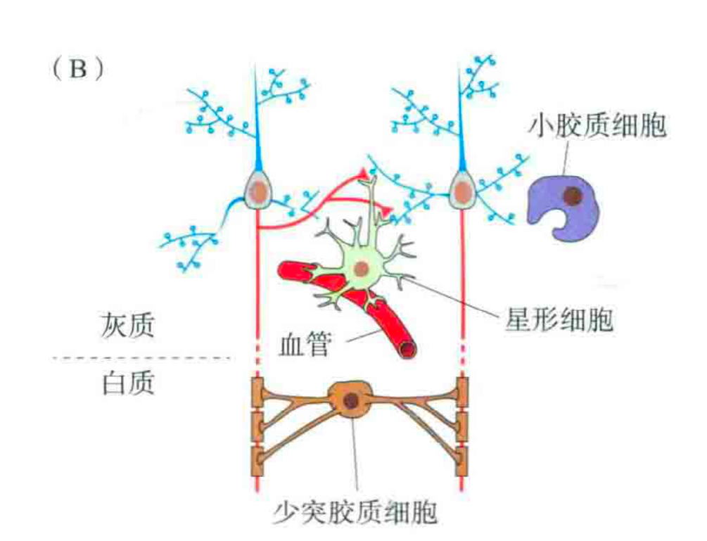
神经胶质细胞(neuroglia cell)
其数量为神经元的 10-50 倍
神经胶质细胞主要有 4类 :少突胶质细胞 (oligodendrocyte)、 施万细胞 (Srhwann cell)、 星形胶质细胞 (astrocyte) 和 小胶质细胞 (microglia)。
它们的轴突外侧包裹有髓鞘。

Slide 52
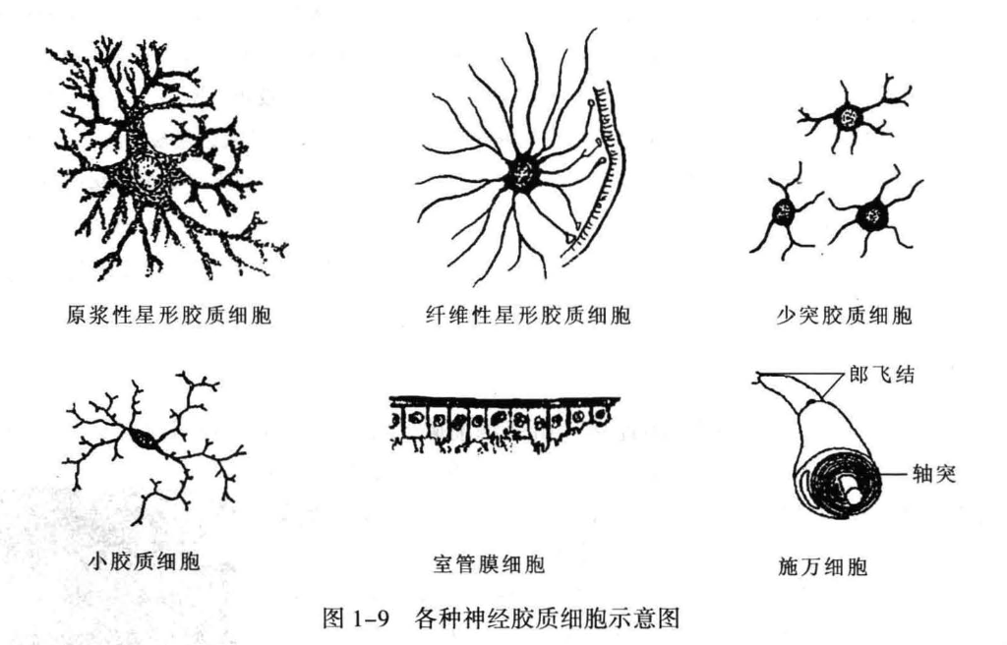
神经胶质细胞
少突胶质细胞与有髓轴突共同构成了 CNS 中的 白质 (white matter) 。
星形胶质细胞出现于脑灰质 (gray matter) 中 。
小胶质细胞是驻扎于神经系统内的免疫细胞 ， 它们既可以吞噬出现损伤的细胞和细胞碎片，还能够识别神经元 之间的连接。

Slide 53

Glial Cells

Slide 54
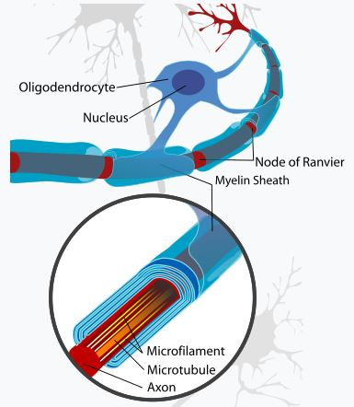
少突胶质细胞和施万细胞在CNS与PNS发挥类似功能：髓鞘（myelin sheath）
中枢神经系统中神经纤维的髓鞘由少突胶质细胞构成，周围神经的髓鞘由施万细胞构成 。
髓鞘主要由髓磷脂组成，对兴奋传导起绝缘作用 。 但髓鞘并不连续，相邻两段髓鞘间的轴突部分，称郎飞结 (Ranvier node)。
神经纤维的功能是传导兴奋，直径越大则传导速率越快，故有髓纤维快于无髓纤维 。
Notes:
少突胶质细胞作用模式图。

Slide 55
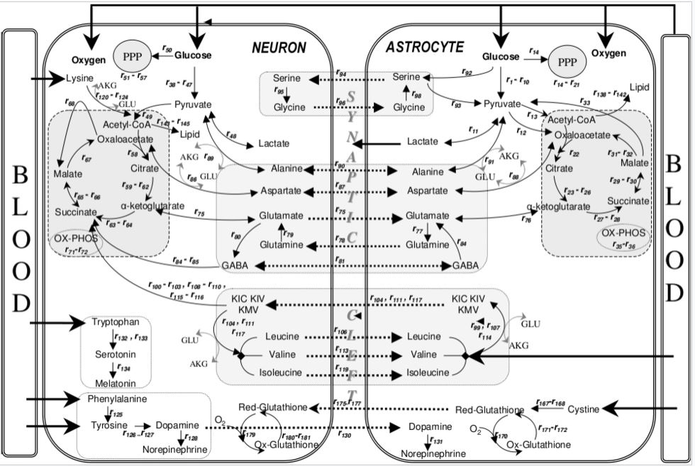
星形胶质细胞在神经元通讯的发育与调节中发挥重要功能，它们出现于富含神经元胞体﹑树突﹑轴突末梢和突触间隙的脑灰质（gray matter）中。
Notes:
图：星形胶质细胞与神经元之间的相互作用。

Slide 56
小胶质细胞是驻扎于神经系统内的免疫细胞，它们既可以吞噬出现损伤的细胞和细胞碎片，还能够识别神经元之间的连接。
Notes:
图：小胶质细胞在正常大脑中的多种功能。

Slide 57
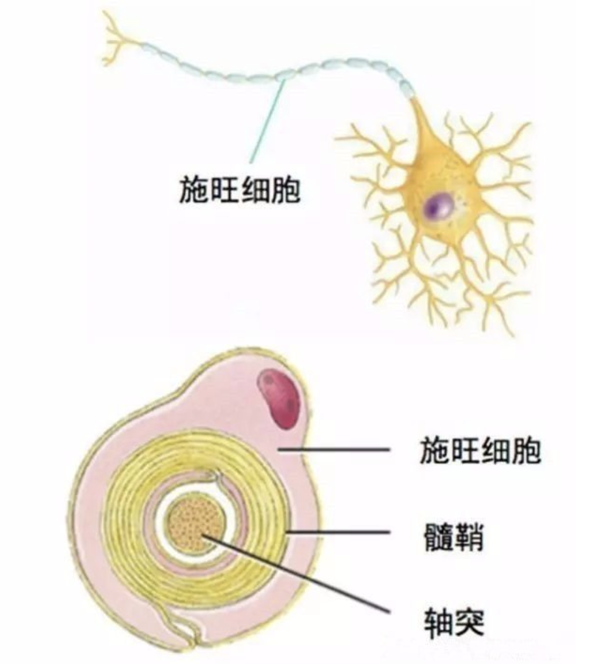
周围神经胶质细胞
主要是施万细胞 (Schwann cell), 又称神经膜细胞
沿周围神经的轴突以纵链的方式分布 ，并包绕轴突 。
有髓轴突与施万细胞的比例为 I : 1, 每个施万细胞的包裹范围为一个节间。
在周围神经系统还有一类肠神经胶质细胞，类似于中枢的星形胶质细胞，亦来源于神经外胚层

Slide 58
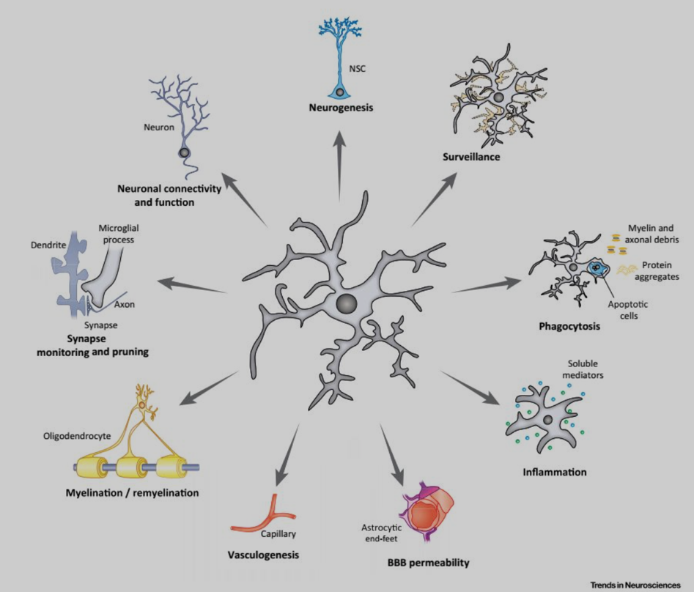
神经胶质细胞的功能
支持作用
绝缘、 屏障作用
保护、修复和再生作用
物质代谢和营养作用
免疫应答反应
维持离子平衡作用
对神经递质的调节
合成神经活性物质
神经干细胞功能
对神经元功能的调制
星形胶质细胞的”可兴奋性”
胶质细胞突触可塑性与学习记忆

Slide 59
神经胶质细胞的功能
I. 支持作用
星形胶质细胞以其长突交织成网，并附着在血管壁及软脑膜上，对神经元起着机械性的支架作用 。
2 绝缘、 屏障作用
施万细胞和少突胶质细胞包绕轴突形成髓鞘，后者在神经纤维传导冲动时具有绝缘作用 。
星形胶质细胞的血管周足是构成血- 脑屏障的重要组成部分。
3. 保护、修复和再生作用
在脑组织炎症或变性过程中，小胶质细胞能迅速增殖、迁移，并有吞噬功能；星形胶质细胞还在损伤处增生，填充空隙形成瘢痕。 在周围神经损伤时，施万细胞亦能吞噬溃变的轴突和髓鞘， 同时增殖。血 -脑屏障受损时，小 胶质细胞可在受损部位形成保护性屏障 。
4. 物质代谢和营养作用
在脑组织中 ，星形胶质细胞的血管周足与毛细血管的表面紧密相贴，并以突起连接神经元，可 以转运营养物质和某些代谢产物。 另外， 神 经胶质细 胞还 产生神经营养因子。

Slide 60
神经胶质细胞的功能
5. 免疫应答反应
星形胶质细胞是中枢的抗原呈递细胞。 另外，小胶质细胞具有分化 、 增殖 、 吞噬 、 迁移及分泌免疫细胞因子的功能，又是免疫细胞因子的靶细胞 。
6. 维持离子平衡作用
星形胶质细胞可以通过钠泵(K+/Na十交换)活动，将神经活动导致的细胞外高浓度 K+泵入神经胶质细胞内，
同时通过缝隙连接扩散到其他细胞，保证神经元的正常活动 。 另外，星形胶质 细 胞还可以进行 HC03-/Cl-交换。
7. 对神经递质的调节
首先，胶质细胞可以摄取及储藏递质。 其次，神经元兴奋时，可以引起附近的神经胶质细胞去极化，从而将其存储的递质重新释放。 再次， 星形胶质细胞在谷氨酸和 GABA 代谢 、 互相转化中发挥关键作用。
8. 合成神经活性物质
星形胶质细胞能合成和分泌神经营养因子和细胞因子等神经活性物质，前者包括神经生长因子、成纤维 细胞生长因子 、胶质源性神经营养因子 、 胰岛素样因子等;后者包括多种白细胞介素 、 Y­ 干扰素 、 前列腺素等 。

Slide 61
神经胶质细胞的功能
9. 神经干细胞功能
在室管膜下区的 一 层原始的 、 有分裂活性的干细胞，在成年期仍保留产生神经元 、 星形胶质 细胞和少 突 胶质细胞的能力。
10. 对神经元功能的调制 谷氨酸能神经元活动的增强可使邻近的神经胶质细胞释放ATP , 以防止神经元的过度兴奋，而且星形胶质细胞也可通过释放 D- 丝氨酸，帮助产生长时程增强 (LTP)反应， 影响脑的高级功能活动。
11. 星形胶质细胞的”可兴奋性”
星形胶质细胞间不仅以缝隙连接方式形成合胞体，而且被激活后能产生胞内钙波，通过第二信使(如 IP3) 介导经缝 隙连接扩散而在细胞间进行传播，甚至在与神经元间形成的缝隙连接进行传播 。
12. 胶质细胞突触可塑性与学习记忆
在海马脑片 CAI 区 NG2 胶质细胞进行全细胞记录，NG2 胶质细胞诱导的快突触电流，且具有类似于神经元兴奋性突触的长时程增强 (LTP) 的活动依赖性变化。此类活动与脑的记忆、信息储存有关。

Slide 62
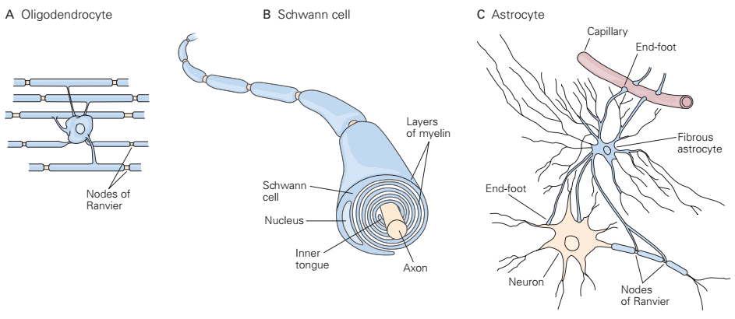
Supporting cells
Provide supportive functions for neurons
Cover nonsynaptic regions of the neurons

Slide 63
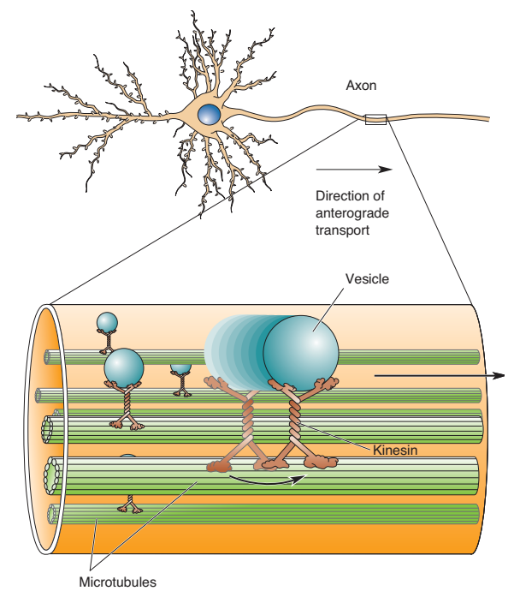
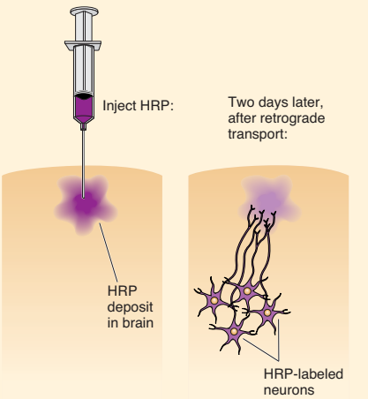

Connections in the brain
Notes:
axoplasmic transport down the axon at a rate of 1–10 mm per day; fast axoplasmic transport at a rate as high as 1,000 mm per day

Slide 64
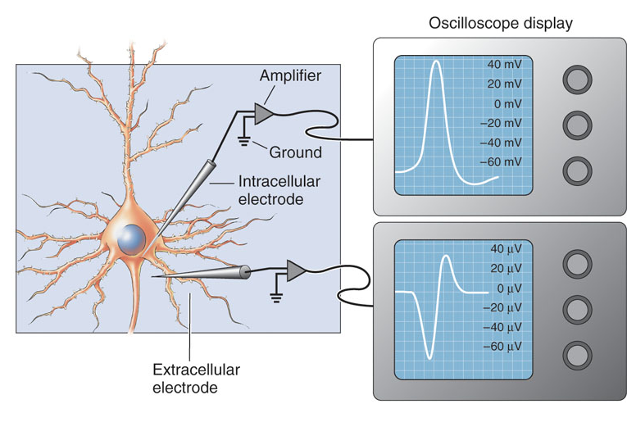
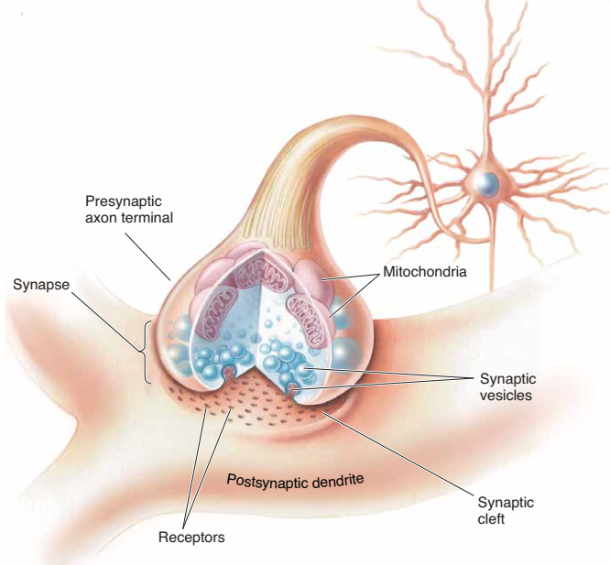
Nerve cell communication
Electric phenomena are associated with the transmission of information within the nervous system
A neuron is an excitable cell -- a stimulus can disturb the distribution of electrical charge across the membrane

Slide 65
神经元的物质转运功能
通过脂双层的物质扩散
单纯扩散 (simple diffusion）
通过膜蛋白介导的物质转运
被动转运 (passive transport)
通道介导的易化扩散 (facilitated diffusion) ：
载体介导的易化扩散
主动转运 (active transport)
离子泵介导的原发性主动转运
继发性主动转运
通过膜”运动”的物质转运
胞吞 (endocytosis) 和胞吐 (exocytosis)

Slide 66
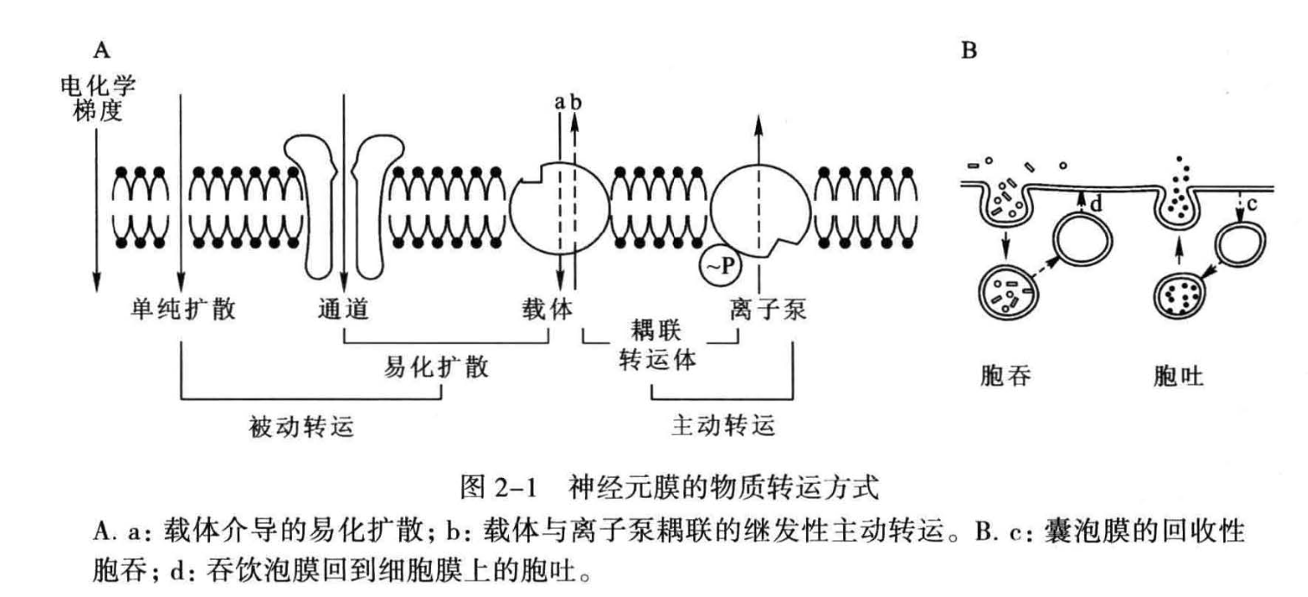
神经元膜的物质转运方式

Slide 67
被动转运与主动运输
离子通道和转运蛋白可以介导细胞溶质的主动或被动跨膜运动。
被动转运和主动转运，前者不消耗能量，顺浓度差和(或)电位差转运，包括有通道和载体介导的；
主动转运消耗能量，逆浓度差和(或)电位差转运，包括有离子泵介导的原发性主动转运和离子泵与载体耦联完成的继发性主动转运。
Notes:
介导被动运输和主动运输的通道和转运蛋白。A. 在通道打开时，通道蛋白有一个可以让细胞溶质直接通过的亲水性孔，而转运蛋白通过至少两个可以顺序开关的闸门将细胞溶质运输过膜。在没有能量利用的时候，细胞溶质沿着电化学梯度穿过通道和运转蛋白。这称为被动运输。
B. 转运蛋白也可以利用外源能量介导主动运输，从而将细胞溶质逆着电化学梯度运输。

Slide 68
被动转运与主动运输
离子通道 (ion channel) ：属于贯穿脂质双层、中央有亲水性孔道的整合蛋白。 其转运机制是孔道开放时，为离子的顺浓度差和电位差跨膜扩散提供了通路。
电压门控离子通道 (voltage-gated ion channel)： 电压门控Na+通道 (voltage-gated sodium channel)、 K+通道、 钠+通道、 Cl-通道 、非选择性阳离子通道等
化学门控离子通道 (chemically-gated ion channel）：又称为配体门控离子通道 (ligand-gated ion channel) 或递质门控离子通道 (transmitter-gated ion channel), 如神经肌肉接头处的运动终板模上的 N2 型 ACh 受体阳离子通道 (ACh receptor cation channel)、 谷氨酸门控离子通道及平氨基丁酸门控离子通道等 。
机械门控离子通道 (mechanically-gated ion channel)： 内耳毛细胞纤毛的机械门控离子通道等。
水通道 (water channel 或 aquaporin, AQP) 等。

Slide 69
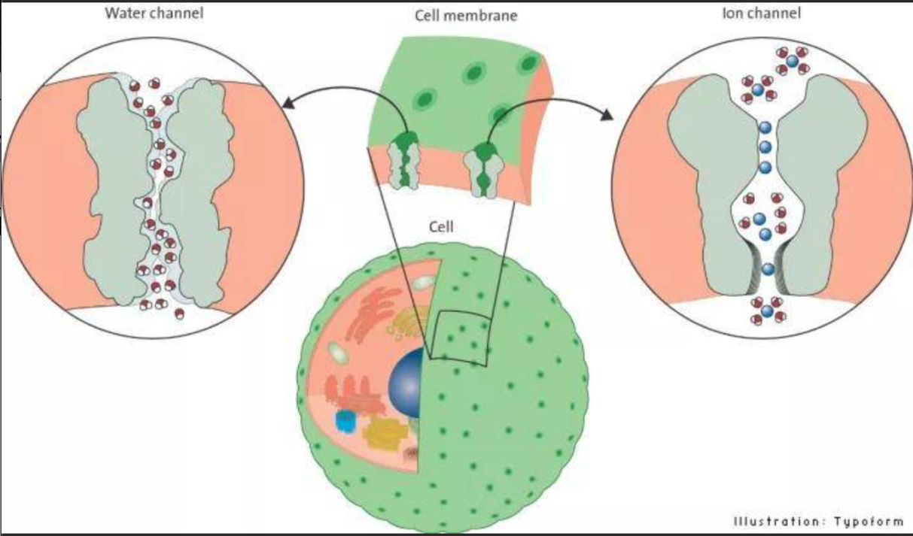
2003诺贝尔奖：Peter Agre和Rmackinnon发现细胞膜通道

Slide 70
离子通道 (ion channel)
以最易通过的离子命名：
钠通道(sodium channel)
在动作电位的形成和传播中具有重要作用;
钾通道(potassium channel)
能控制兴奋性和电信号的形式；
钙通道(calcium channel)
调节细胞内Ca2+水平，从而触发递质释放和调制其它细胞功能。

Slide 71
钠通道的分子结构：
1820个氨基酸残基组成的单肽链
含有4个重复膜件，每个膜件含有6个跨膜螺旋（TM），其中第4个TM含有带正电的氨基酸，这些氨基酸在感受电压中起到重要作用。第5和第6个TM之间是离子传导孔。

Slide 72
电压门控离子通道
定义：由电压的变化而改变离子通道的状态：开放或关闭。
电压感受器

Slide 73
乙酰胆碱受体：配体门控型离子通道
定义：神经递质通过与通道蛋白受体的结合可以调节离子通道的开放和关闭。
受体只对其配体敏感，对电刺激不敏感；通常与离子通道偶联。
常以启动它的递质和受体命名，如乙酰胆碱受体，等等。
Notes:
两个乙酰胆碱的结合位点位于α-γ及α-δ两对亚基的交界处。

Slide 74
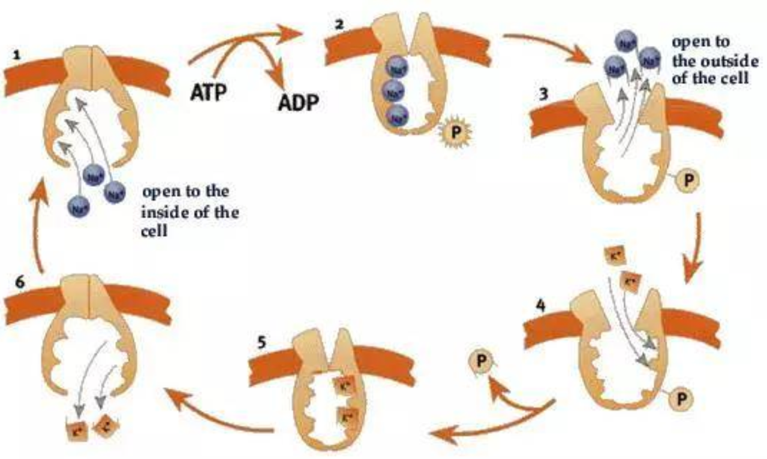
钠-钾泵 (sodium-potassium pump)
1997年诺贝尔奖，丹麦科学家Jens Christian Skou发现钠钾泵。该泵普遍存在于动植物细胞中，具有重要的生理功能:
提供了细胞代谢所需的高K+，维持了细胞内正常的渗透压、 pH、 K+浓度等基本条件的相对稳定；
细胞内外Na+, K+浓度差是神经元兴奋性和生物电现象的基础；
因为钠泵活动时电荷跨膜移动的不平衡，具有生电性 (electrogenic), 可直接影响神经元的膜电位；
细胞内外Na+的浓度差，是许多继发性主动转运的动力来源 。

Slide 75
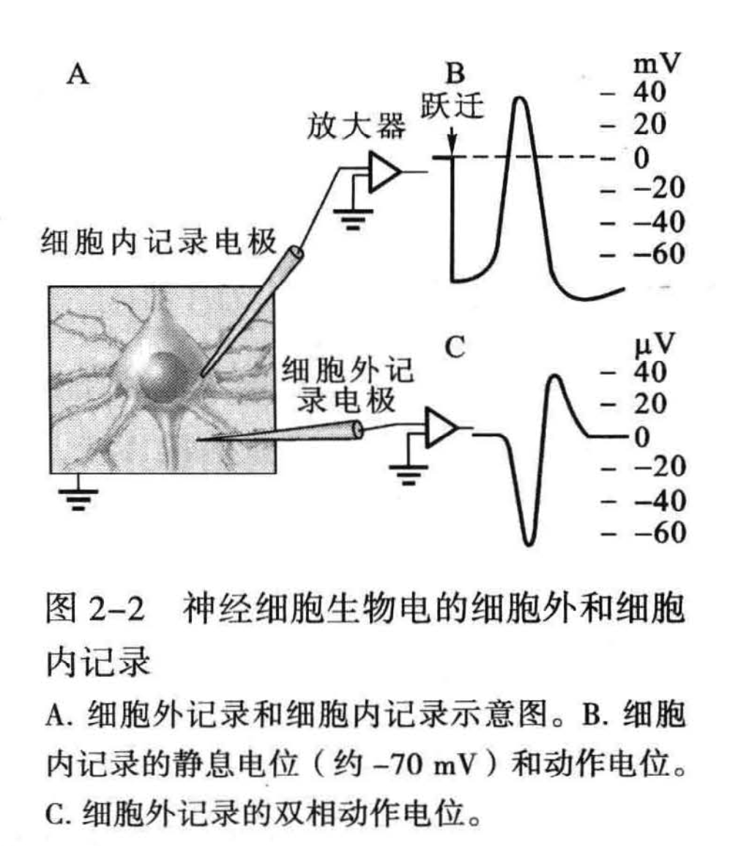
神经元生物电记录技术
神经元的活动主要表现在生物电信号的产生、变化和传播上
细胞外记录 (extracellular recording) 技术,即将微电极插至神经元附近，当细胞有电活动(如产生动作电位)时，该处就与参考电极(常与细胞外液相接并接地)之间产生电位差，进而记录到电位的变化 。
细胞内记录 (intracellular recording) 是最常用的细胞电生理记录技术 。 其原理是将一根电极置于细胞外作为参考电极，另一电极通常为玻璃微电极，尖端直径 <1μm, 插入神经元内，记录神经元膜内外两侧的电位差。

Slide 76
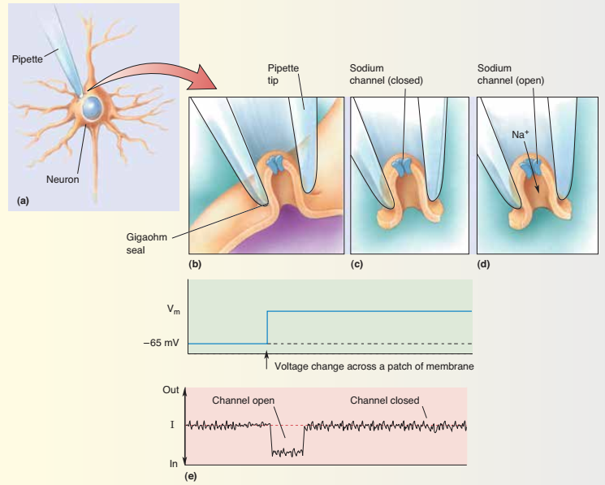
膜片钳 (patch clamp) 记录
记录是对电极尖端吸附的细胞膜片进行膜电流记录的方法，若所记录的膜片上 只有单个离子通道，即为单通道记录 (single channel recording）
膜片钳技术中的全细胞记录 (whole-cell recording) 与细胞内记录相比，主要是电极尖端阻抗较小，更适合作电压钳记录，也是脑片神经元膜片钳记录中最常用的模式 。
另外，膜片钳放大器是一种高增益低噪声的电流-电压转换器， 可以测量到微弱至 0.06 pA 的电流。

Slide 77

Membrane potential

Slide 78
复习题
神经系统是如何组建的?
脑的结构图。
神经元的主要结构是什么?可分为哪些类型?
什么是突触?突触有哪些类型? 试叙述化学突触的结构特征 。 试叙述电突触的结构特征 。
如何用突触的形态特征鉴定突触的功能?
神经胶质细胞有几种类型?为什么说神经胶质细胞与神经元共同构成了中枢神经信息网络系统?
神经元的物质转运方式有哪些？
什么是静息电位？
什么是Nernst方程？

Slide 79
下节课预告
电生理和信号传递

